Slide 1
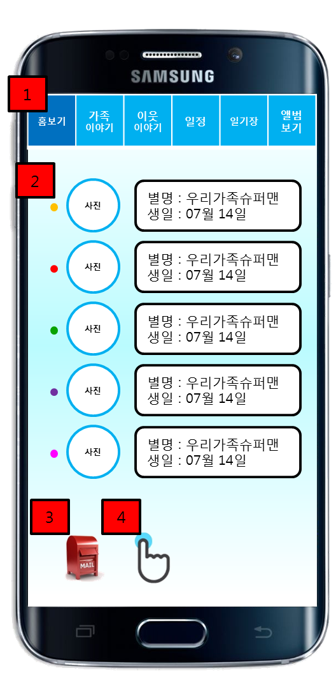
화면ID | App_UC038_#1 | 화면제목 | 홈 보기
페이지경로 : App_UC002_#1 에서 로그인 버튼 클릭 |  |  | Description (장재영)
 |  |  | 1 | 홈보기 버튼을 클릭하면 서버로부터 가족프로필 정보를 읽어온다
 |  |  | 2 | 가족 프로필을 클릭하면 개인프로필 화면으로 이동하여 개인 프로필 화면을 제공하다.
 |  |  | 3 | 사랑의 우체통 버튼을 클릭하면 우체통 화면으로 이동하여 우체통을 확인할수 있다.
 |  |  | 4 | 콕콕 버튼을 클릭하면 콕콕 화면이 제공된다
 |  |  | 5 | 일정 버튼을 클릭하면, 개인 일정 화면으로 이동한다.
5
1
2
3
4
5
6
7
8
9
10

Slide 2
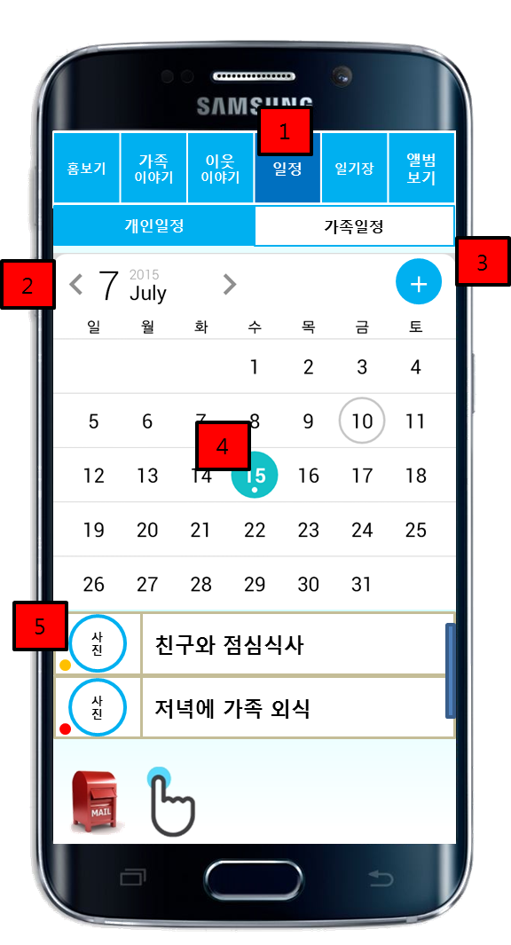
화면ID | App_UC038_#2 | 화면제목 | 일정 확인
페이지경로 : App_UC038_#1 에서 일정 버튼을 클릭 |  |  | Description (장재영)
 |  |  | 1 | 일정 버튼 클릭 시 달력이 제공되고 오늘의 일정이 5번과 같이 목록 형태로 제공된다
 |  |  | 2 | 이전 달 or 다음 달 버튼을 클릭하면 달력의 달이 이동된다
 |  |  | 3 | 일정 추가 버튼을 클릭 하면 일정추가화면으로 이동한다
 |  |  | 4 | 날짜를 클릭하면 해당 날짜의 일정을 서버로 부터 받아와 목록 형태로 제공된다.
 |  |  | 5 | 해당 일정을 클릭하면 일정상세보기 화면으로 이동한다
 |  |  | 6 | 가족일정 버튼을 클릭하면 서버로부터 가족의 일정 데이터를 불러와 가족일정 화면이 제공된다.
6
1
2
3
4
5
6
7
8
9
10

Slide 3
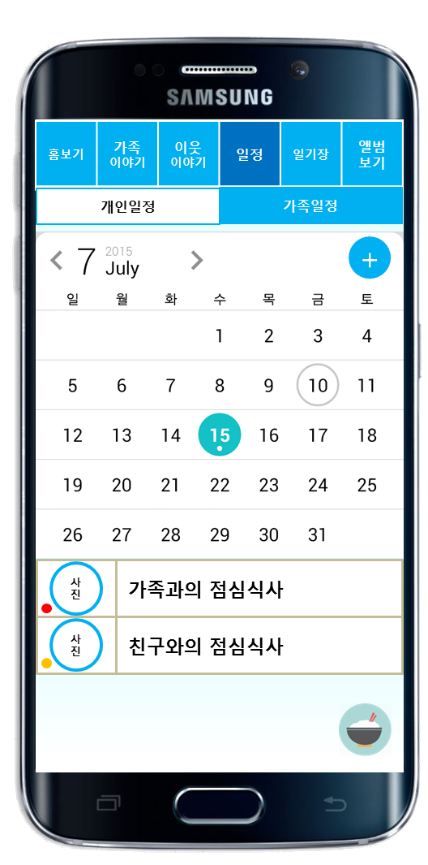

화면ID | App_UC038_#3 | 화면제목 | 가족일정
페이지경로 : App_UC038_#2에서 일정 버튼 클릭 후 일정 버튼 클릭 후 가족 일정 버튼 클릭 |  |  | Description (장재영)
 |  |  | 1 | 가족일정 버튼을 클릭하면 서버로부터 가족의 일정 데이터를 불러와 가족일정 화면이 제공된다.
 |  |  | 2 | 가족일정추가하기 버튼을 클릭하면 가족일정추가 화면이 제공된다
 |  |  | 3 | 날짜를 클릭하면 해당 날짜의 가족 일정과 공유된 저녁메뉴를 서버로부터 불러와 제공한다
 |  |  | 4 | 3번과 같이 해당 날짜를 클릭하면 서버로부터 불러온 저녁메뉴 및 가족 일정이 제공된다
 |  |  | 5 | 저녁메뉴공유하기 버튼을 클릭하면 저녁메뉴공유화면이 제공된다
 |  |  | 6 | 불러온 가족 일정을 선택할 시, 선택된 일정의 상세정보를 서버로부터 받아온다. 일정의 상세 정보를 볼 수 있는 화면으로 이동한다.
 |  |  | 7
1
2
3
4
6
5
7
8
9
10

Slide 4
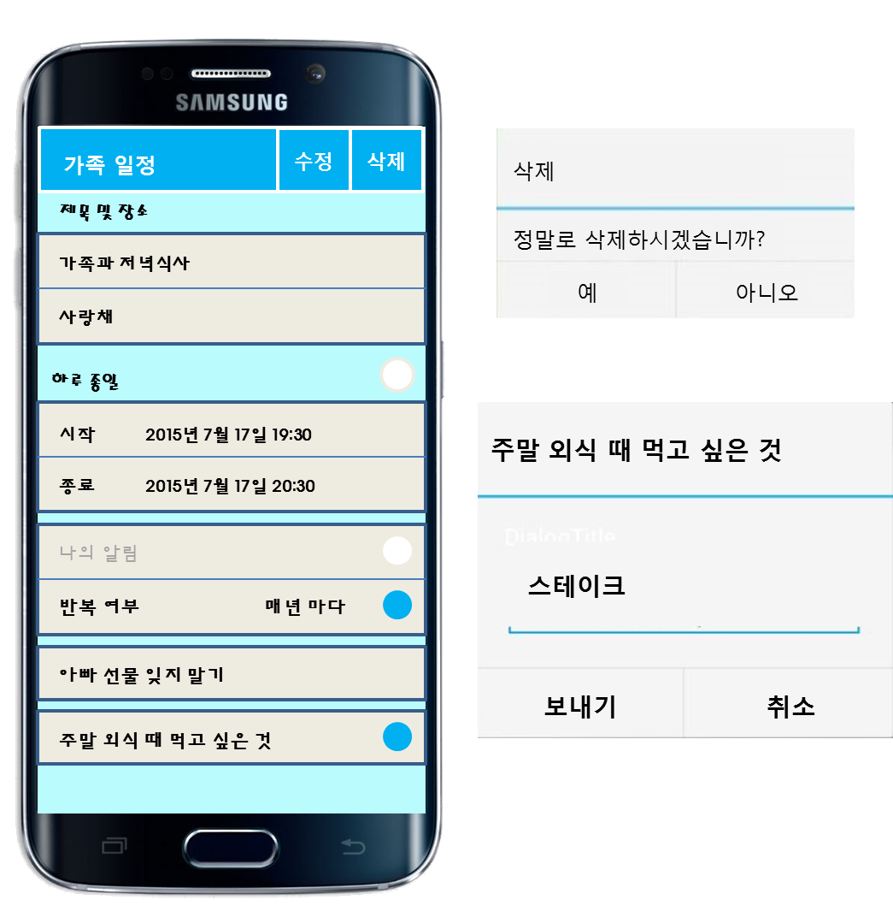
화면ID | App_UC038_#4 | 화면제목 | 이벤트 응답
페이지경로 : App_UC038_#3에서 가족 일정 클릭 후 이벤트 클릭 |  |  | Description (장재영)
 |  |  | 1 | 이벤트 질문에 Radio Button을 클릭하면 이벤트 응답 화면이 제공된다
 |  |  | 2 | 이벤트 질문에 대한 응답을 입력한다
 |  |  | 3 | 보내기 버튼을 클릭하면 응답한 내용과 응답을 작성한 작성자가 서버로 전송된다
 |  |  | 4 | 취소 버튼을 클릭하면 App_UC038_#4 화면으로 되돌아간다
 |  |  | 5
 |  |  | 6
 |  |  | 7
 |  |  | 8
2
4
1
3
5
6
7
8
9
10

Slide 5
화면ID | App_UC038_#5 | 화면제목 | 이벤트 응답 오류
페이지경로 : App_UC038_#3에서 가족 일정 클릭 후 이벤트 클릭 후 오류 |  |  | Description (장재영)
 |  |  | 1 | 응답은 필수 입력 사항이므로 입력하지 않으면 보내기 버튼을 클릭할 시 보내지지 않는다
 |  |  | 2 | 취소 버튼을 클릭하면 응답이 취소되고 App_UC038_#4 화면으로 되돌아간다
1
응답을 입력하지 않았습니다
2
응답은 100자 내로 작성해야 합니다
3
6
7
8
9
10

Slide 6
화면ID | App_UC038_#6 | 화면제목 | 가족일정
페이지경로 : App_UC038_#4에서 보내기 버튼 클릭 이후 |  |  | Description (장재영)
 |  |  | 1 | 응답이 전송되고 가족일정 화면으로 되돌아 간다
1
8
9
10

